Slide 1
研究背景
経路
位置情報を使ったサービスの増加
ライフログ
ナビゲーション 等
位置情報の重要性が増加
通過イベント
ある地点の通過と通過方向を取得
移動経路推定や位置推定誤差の修正に利用可能
通過検知ゲート
歩行者

Slide 2
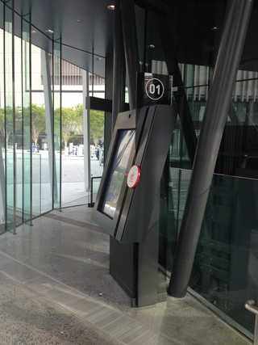
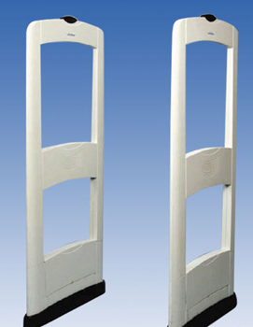
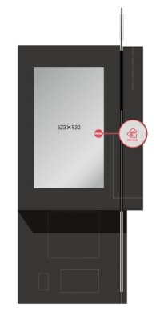
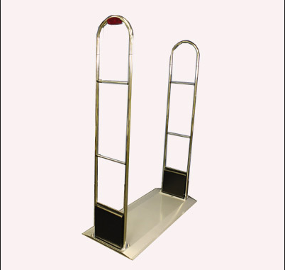
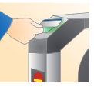
既存手法の比較
手法 | 通過方向検出 | 設置 コスト | 複数人検出 | 検出のための 動作 | 精度
改札 | 可 | 数百万 | 不可 | 必要 | 約1m
接触型タグリーダ | 不可 | 数百万 | 不可 | 必要 | 約1m
BLE | 可* | 数千円 | 可 | 不要 | 約8m
防犯ゲート | 不可 | 数十万 | 可 | 不要 | 約1m
本手法 | 可 | 数万 | 可 | 不要 | 約2m

Slide 3
アプローチ
検出アルゴリズム
データ調整
２
磁石を用いて特徴的な磁場を生成
検出する磁場パターンによって通過場所と通過方向を判別
x,y,z
１
第1成分
バンドパス フィルタ
磁気
主成分分析
３
ラベル分け
5Hz
周波数解析
閾値フィルタ
ラベルA
ラベルB
10Hz

Slide 4
アプローチ
磁石を回転させて周期的な磁場を生成
磁気センサで磁気を取得し、周波数解析
特定の周波数のスペクトルが閾値を超えたらラベル付け
ラベル付けのパターンから通過と通過方向を検出する

Slide 5
磁石の特性 直径2cm,厚さ8cm
図3 磁石からの距離と磁束密度の関係

Slide 6
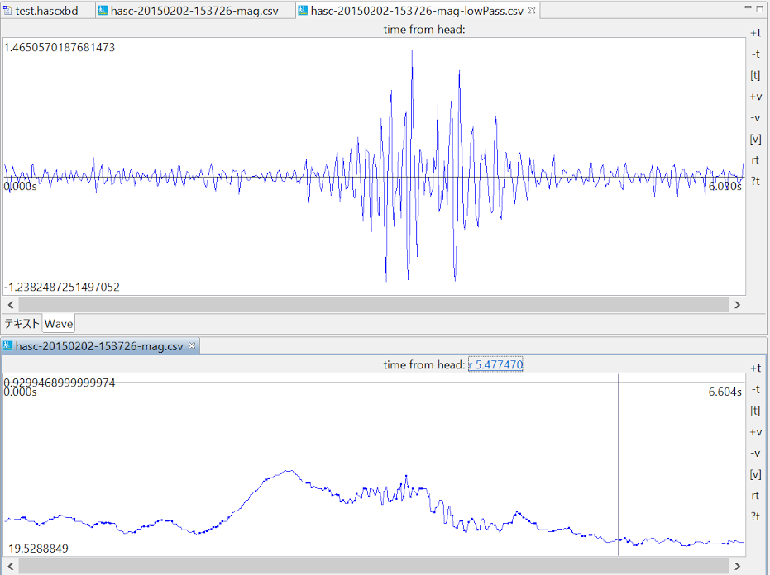
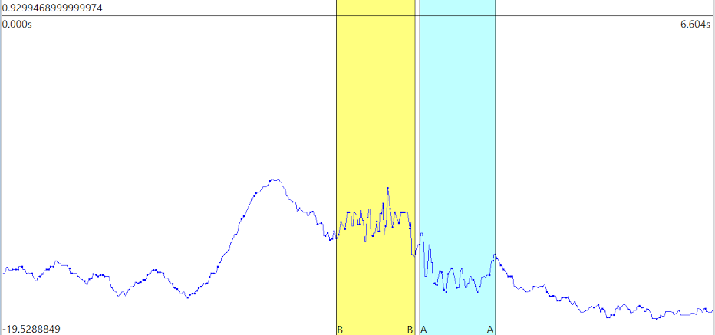
磁場の変化

Slide 7
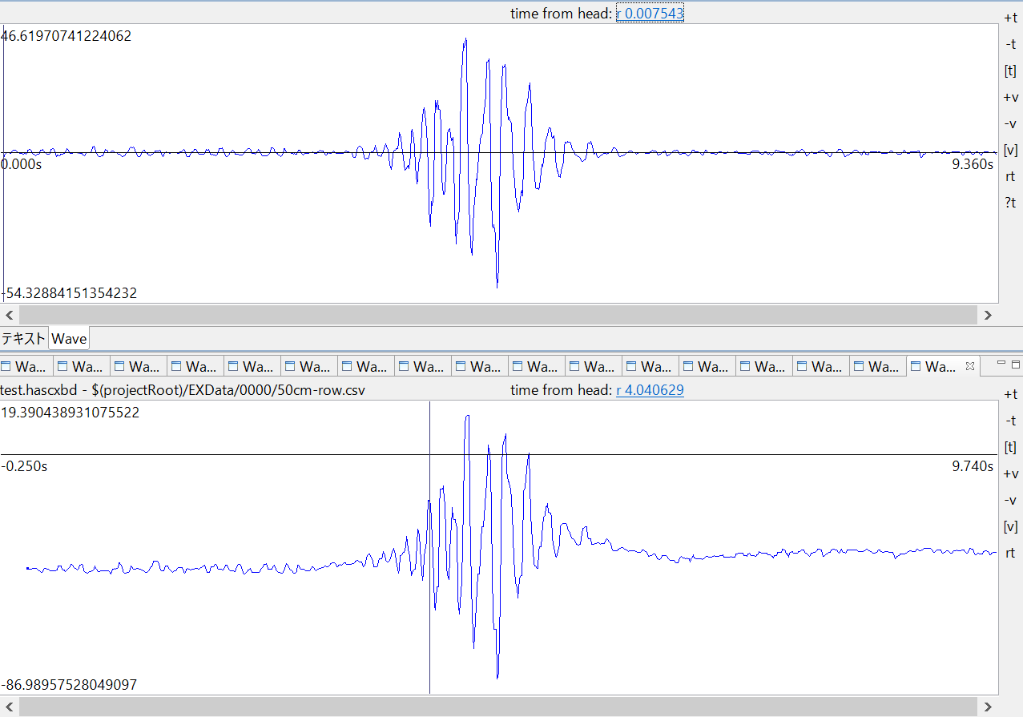
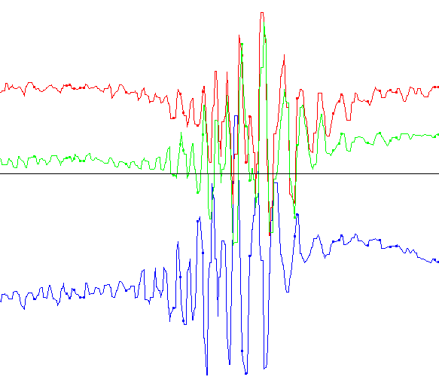
実験
μT
46
-54
55
μT
通過検出実験
通過の検出率
通過方向の検出率
50cm
通過検出率:89%
通過方向検出率:89%
75cm
通過検出率:83%
通過方向検出率:83%
100cm
通過検出率:39%
通過方向検出率:39%
μT
-67
0
-86

Slide 8
磁石
5Hz
10Hz
30cm
4.5m
方向1
方向2

Slide 9
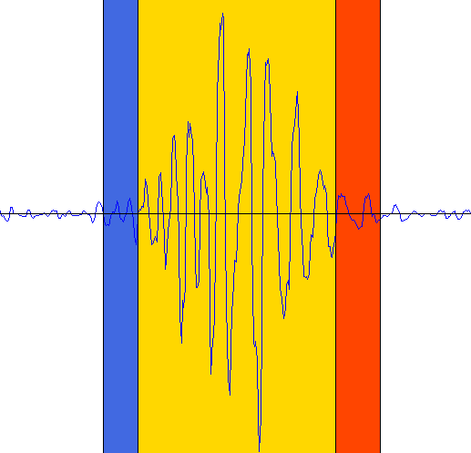
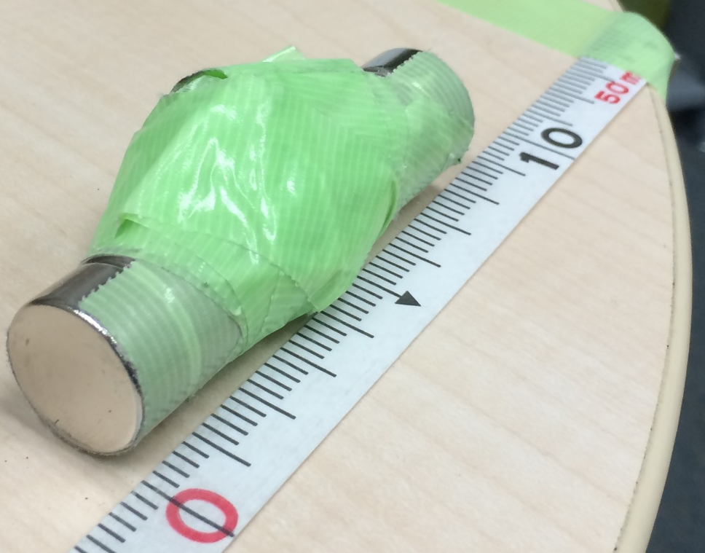

Slide 10
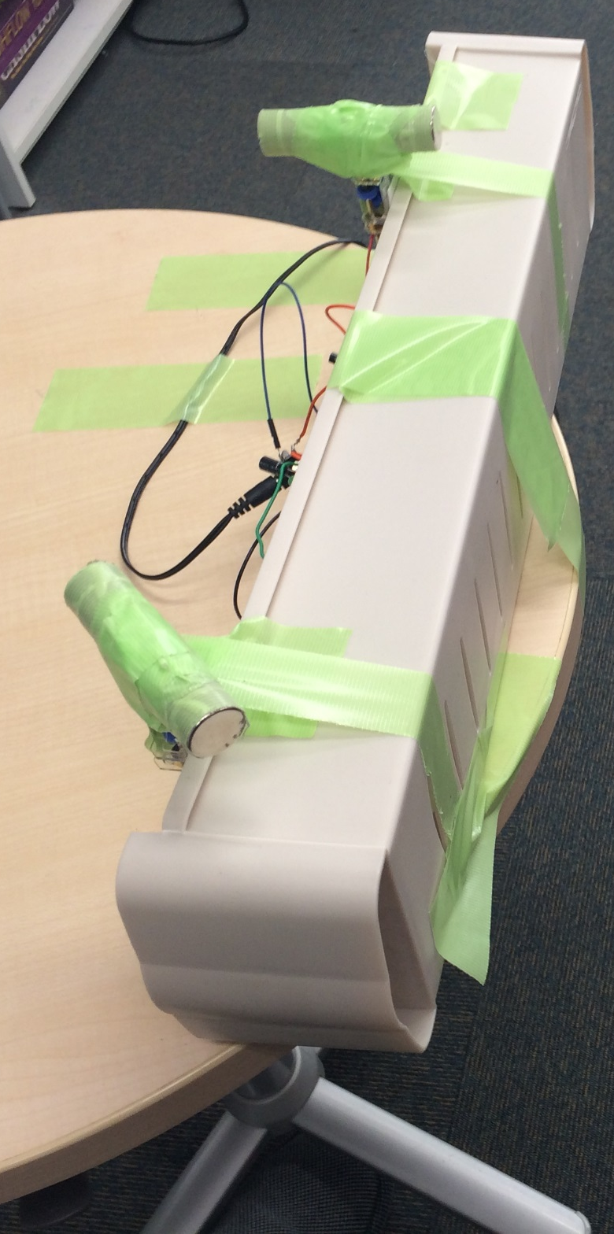
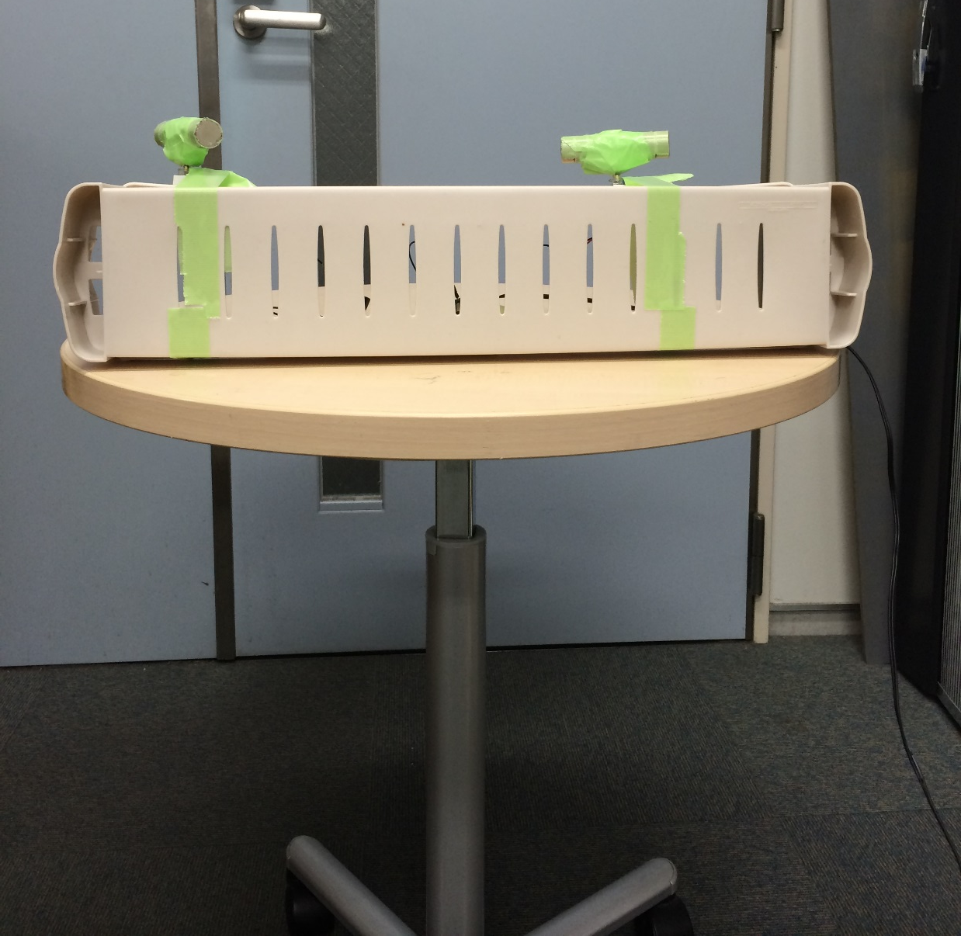

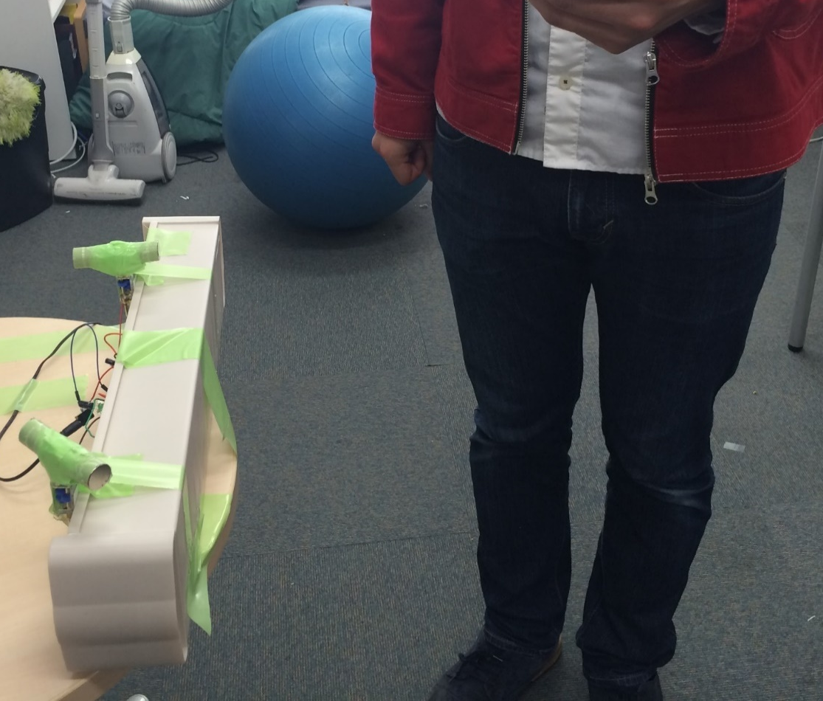
実験結果
磁石と端末の距離 | 通過検出率 | 通過方向検出率
磁石無し | 0% | 0%
50cm | 89% | 89%
75cm | 83% | 83%
100cm | 39% | 39%
a[Hz]
b[Hz]
磁石
磁石
エリアB
磁石B
エリアC
磁石A
エリアA
エリアA
エリアC
エリアB

Slide 11
100cm通過検出
手法 | 成功回数/全回数
順方向,横付け | 1/3
逆方向,横付け | 2/3
順方向,前付け | 2/3
逆方向,前付け | 1/3
順方向;ポケット | 1/3
逆方向;ポケット | 0/3

Slide 12
75cm通過検出
手法 | 成功回数/全回数
順方向,横付け | 3/3
逆方向,横付け | 3/3
順方向,前付け | 2/3
逆方向,前付け | 2/3
順方向;ポケット | 3/3
逆方向;ポケット | 2/3

Slide 13
50cm通過検出
手法 | 成功回数/全回数
順方向,横付け | 2/3
逆方向,横付け | 3/3
順方向,前付け | 3/3
逆方向,前付け | 3/3
順方向;ポケット | 2/3
逆方向;ポケット | 3/3

Slide 14
今後の課題
性能評価
通過検出精度
通過検出のタイミング
同時通過検出人数

Slide 15
今後の課題
通過検出可能距離
評価事項
複数人の通過検出
通過検出タイミング
歩行速度

Slide 16
通過検出アルゴリズムの変更
2015/04/10 sen

Slide 17
実験
磁石
5Hz
10Hz
30cm
50～100cm
方向1
方向2
4.5m
図1 実験の概要図(俯瞰図)

Slide 18

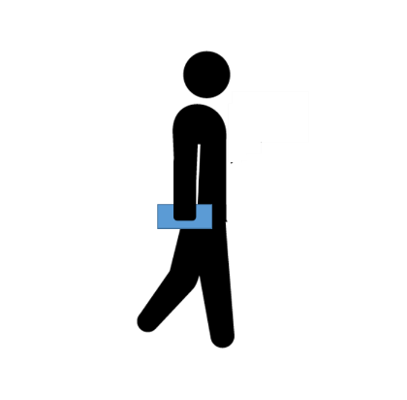

実験設定
端末:Nexus5
磁気サンプリング周波数:50Hz
保持位置:手持ち（腰前、腰横）、ポケット
歩行速度:0.5m/s
経路
全長4.5m
磁石と端末の距離
50cm
75cm
100cm
図2 左：腰前保持、右：腰横保持
90㎝

Slide 19
実験結果
磁石と端末の距離 | 通過検出率 | 通過方向 検出率
50cm | 89% | 89%
75cm | 83% | 83%
100cm | 39% | 39%

Slide 20
実験結果
磁石と端末の距離 | 通過検出率 | 通過方向 検出率
50cm | 89% | 89%
75cm | 83% | 83%
100cm | 39% | 39%

Slide 21
方針
通過検出率の向上
検出アルゴリズムの改良
通過検出を通過位置検出と通過方向検出とは別に
環境設定の変更
磁石
モーター

Slide 22
方針
通過検出率の向上
検出アルゴリズムの改良
通過検出を通過位置検出と通過方向検出とは別に
環境設定の変更
磁石
モーター

Slide 23
検出アルゴリズム
データ調整
第1成分
x,y,z
バンドパス フィルタ
磁気
主成分分析
ラベル分け
5Hz
周波数解析
閾値フィルタ
ラベルA
ラベルB
10Hz

Slide 24
検出アルゴリズム
データ調整
1
第1成分
x,y,z
バンドパス フィルタ
バンドパス フィルタ
磁気
主成分分析
2
閾値フィルタ
ラベル分け
5Hz
ラベルA
周波数解析
閾値フィルタ
ラベルB
10Hz

Slide 25
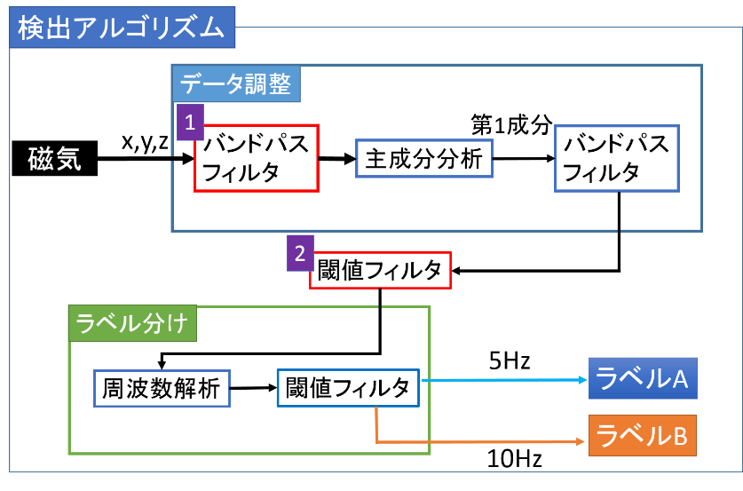
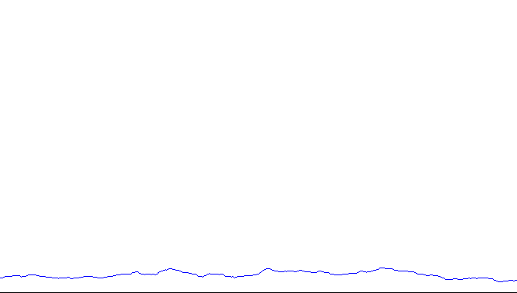
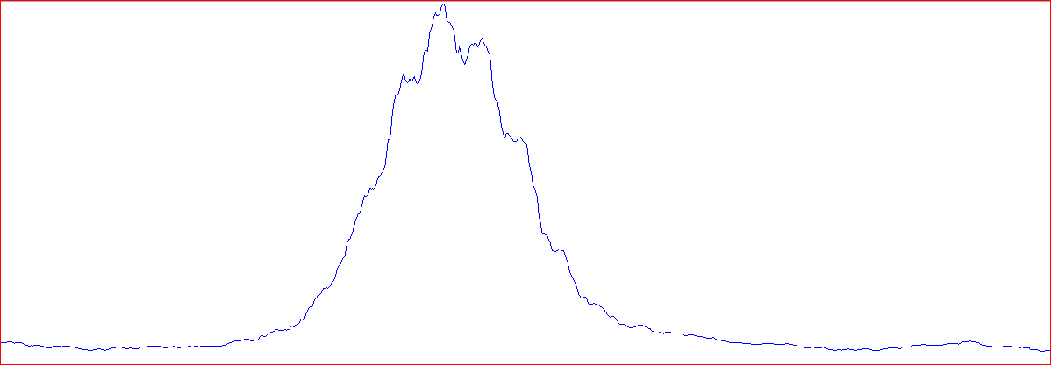
変更点
バンドパスフィルタ
主成分分析する前の磁気センサに対してバンドパスフィルタを掛ける
関係する周波数帯(3～25Hz)の主成分を取得
閾値フィルタ
バンドパスフィルタで得られる値の絶対値に対して閾値を設定
閾値を超える時間が１秒を超えた場合は通過したと検出
64サンプルの平均値が閾値を超えるか
μT
μT
通過
8
8
閾値
閾値
0
0
8

Slide 26
実験結果(変更後)
磁石と端末の距離 | 通過検出率* | 通過方向 検出率
50cm | 100% | 61%
75cm | 100% | 77%
100cm | 100% | 5%
*どこを通過したかは分からないが磁石の前を通過したのを検出

Slide 27
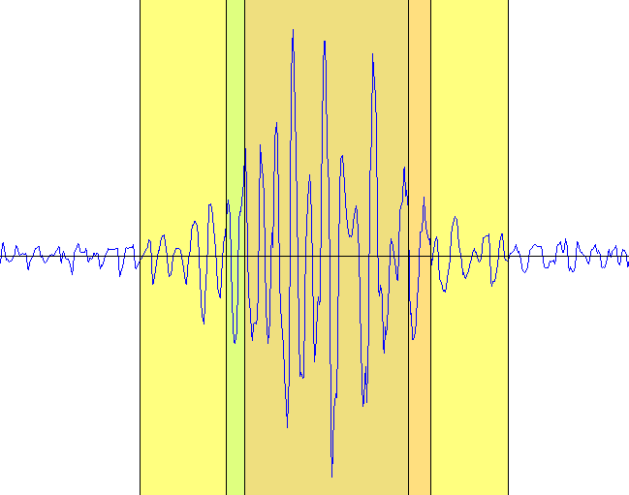
μT
20
5.6秒
-20

Slide 28
μT
20
5.6秒
-20
通過中

Slide 29
μT
20
5.6秒
-20
ラベルB検出中

Slide 30
μT
20
5.6秒
-20
ラベルA検出中

Slide 31
μT
20
5.6秒
-20
ラベルC検出中

Slide 32
ラベル付けの変更
通過位置検出と通過方向検出を行う
閾値の変更
固定値でなく観測した値から決定
平均値を超えるか
歩行データを参考に決定
通過を検出したら必ずラベル付けを行う
閾値でなく、一番高いスペクトルを持つ周波数でラベル付け
スペクトルの微分値を用いて変化の大きい値でラベル付け

Slide 33
今後の方針
ラベル付けアルゴリズムの改良
Androidアプリとして実装

Slide 35
ラベル付けの変更
2015/04/17 sen

Slide 36
変更が必要

Slide 37
通過検出
通過検出のアルゴリズム
通過検出
磁石の前を通過したか
通過位置検出
どの位置の磁石の前を通過したか
通過方向検出
どの方向に通過したか

Slide 38
方針
通過検出のアルゴリズム
通過検出
磁石の前を通過したか
通過位置検出
どの位置の磁石の前を通過したか
通過方向検出
どの方向に通過したか

Slide 39
データ調整
通過検出
第1成分
x,y,z
バンドパス フィルタ
磁気
主成分分析
閾値フィルタ
周波数解析
通過位置検出
通過方向検出
5Hz
ラベルA
ラベルB
ラベル分け
10Hz

Slide 40
通過方向検出
FFTにより各周波数成分に分割
各周波数成分のスペクトルが閾値を超えるか
閾値を周波数毎に決める
閾値フィルタによるラベル付け
磁石との距離によって変えるべき
遠いとき:閾値小
近いとき:閾値大
最適な閾値があるかを調査

Slide 41
閾値と通過方向検出率
磁石-端末間距離 | ラベルAの閾値 | ラベルBの閾値 | 通過検出率
50cm | 40 | 10 | 59%
75cm | 40 | 10 | 72%
50cm | 43 | 20 | 77%
75cm | 43 | 20 | 61%
50cm | 60 | 40 | 86%
75cm | 60 | 40 | 50%

Slide 42
通過方向検出
微分値を用いたラベル付
スペクトルの変化でラベル付を行う

Slide 43
通過方向検出
微分値を用いたラベル付
スペクトルの変化(極大値)でラベル付け
極大値が関係ないところにできる

Slide 44
通過時以外を0に
A⇒Bの方向
B⇒Aの方向

Slide 45
通過時以外を0に
極大値でラベル付け
A
B
B
A
A⇒Bの方向
B⇒Aの方向

